Slide 1
Český jazyk – Natálka, Vilda, Vítek
Autor: Mgr. Hana Kohoutová

Slide 2
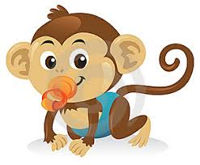
Když byla opice Bobina malé mimino, lidé se na ni přicházeli koukat do ZOO.Lidé jí nosili banány, kluci a holky by ji chtěli domů jako hračku. Bobina byla namyšlená, rád ji měl jenom opičák Hubert. Bobina se mu ale jenom posmívala.
Přečti (mamka ti pomůže, nezapomeň, máš to na celý týden):

Slide 3
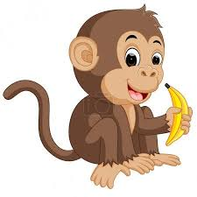
Jednoho dne zatoužila Bobina po balonkách, se kterými si hráli kluci venku před klecí. Hubert nezaváhal, protáhl se mříží, aby jeden uloupil.Zpátky do klece ho však nedokázal protáhnout. Balonek praskl a Bobina byla zklamaná. Moc zklamaná.

Slide 4
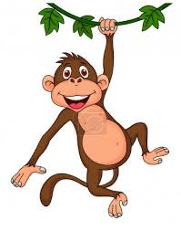
Zkus vlastními slovy zopakovat text.
Jak Bobina rostla, už ji tolik lidé
neobdivovali.
Tím spíš, že se v kleci narodilo nové
opičí mládě.
Jediný, kdo chtěl s Bobinou ještě
kamarádit, byl Hubert. Bobina se mu
omluvila, že byla pyšná a nakonec se z
nich stali velicí přátelé.

Slide 5
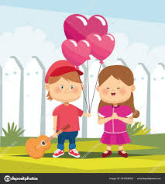
Přečti a procvič tyto slova:
Opice Bobina Hubert
Balonek jednoho lidé
Nosili banány klec
Pyšná mimino opičák
Posmívat toužit venku
Hrály omluvit rostla

Slide 6
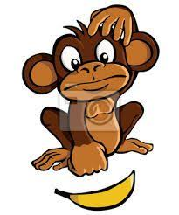
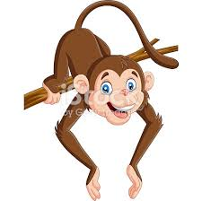
Mamka ti tato slova přepíše do sešitu a ty je pěkně opiš
Balon
Rád
Hračka
Venku
Toužit
Klec
Mimino

